Slide 1


MIDR
ABRAPCH - 2024 19.03.2024
Secretaria Nacional de
Fundos e Instrumentos Financeiros – SNFI
Departamento de Parcerias com o Setor Privado - DPP

Slide 2






Principais Áreas de Atuação
Missão
01
Parcerias Com
O setor privado
Reduzir desigualdades regionais, proporcionando o desenvolvimento de infraestrutura e promovendo a melhoria na prestação de serviços públicos.
02
CONCESSÕES DE PERÍMETROS IRRIGADOS
03
CONCESSÕES DE BARRAGENS

Slide 3
1
PARCERIAS COM O SETOR PRIVADO
PPPs e Concessões

Slide 4









AGENDA TRANSVERSAL
exemplo: RSU
EDITAL DE CHAMAMENTO PÚBLICO PARA RSU - FEP
Garantia para financiamento
Flexibilização contábil despesas com PPP
Debêntures incentivadas
Aportes
contraprestações
FDIRS

Slide 5
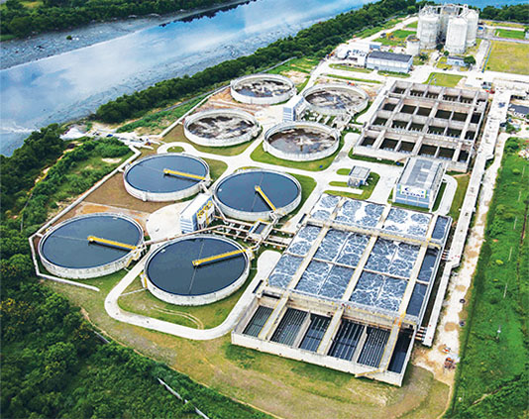
Fundo de Desenvolvimento da Infraestrutura Regional Sustentável - FDIRS
Ampliação das finalidades do Fundo Garantidor de Infraestrutura (FGIE), permitindo a uma maior gama de possibilidades de utilização dos recursos.
Regiões prioritárias: Norte, Nordeste e Centro-Oeste.
Destravamento do potencial de desenvolvimento de projetos de infraestrutura nos estados e municípios que resultarão em mais investimentos para o setor.
Fomento ao setor de estruturação de projetos, em complementação ao BNDES e à CAIXA, trazendo reforço para agenda de desenvolvimento regional.
Incentivo ao aprimoramento de múltiplos setores chaves para o desenvolvimento de infraestrutura, como o de estruturação de estudos e projetos; de garantias e de investimentos
Recursos para viabilização de projetos ( R$ 1 Bi ) e investimentos.

Slide 6




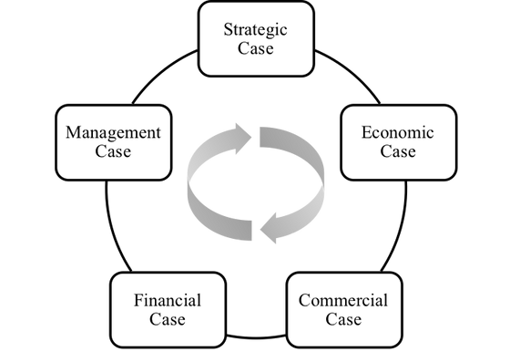




Parcerias com setor privado
Estruturação de projetos em que entes públicos e privados podem encontrar soluções inovadoras e sustentáveis para a prestação de um serviço público de qualidade, apoiando a implementação de políticas públicas.
Sistema de Estruturação de Projetos - MIDR
Pré-Viabilidade
M5D
Desenho do projeto e Estrutura Analítica do Projeto (EAP)
Proponha um projeto
Engajamento dos parceiros
Estruturação do Projeto
FEP-Caixa
BNDES
FDIRS*
Lançamento e implementação
Apoio ao Financiamento
Monitoramento

Slide 7
2
CONCESSÕES DE PERÍMETROS
IRRIGADOS

Slide 8
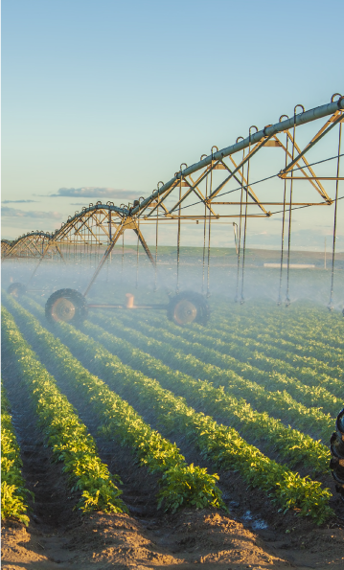
Concessões de Perímetros irrigados
Potencial da agricultura irrigada no Brasil:
Atualmente as áreas irrigadas somam 7 milhões de hectares, mas há potencial de 30 milhões de hectares
Estudo do Banco Mundial demonstra que municípios com irrigação apresentam desempenho superior em uma série de indicadores socioeconômicos
O MIDR é o responsável pela condução da Política Nacional de Irrigação – Lei nº 12.787/2013, que tem como objetivos:
Ampliação da área irrigada e aumento da produtividade
Redução dos riscos climáticos das atividades de agropecuária
Promover o desenvolvimento local e regional
Incentivar projetos de irrigação

Slide 9
3
CONCESSÕES DE BARRAGENS

Slide 10
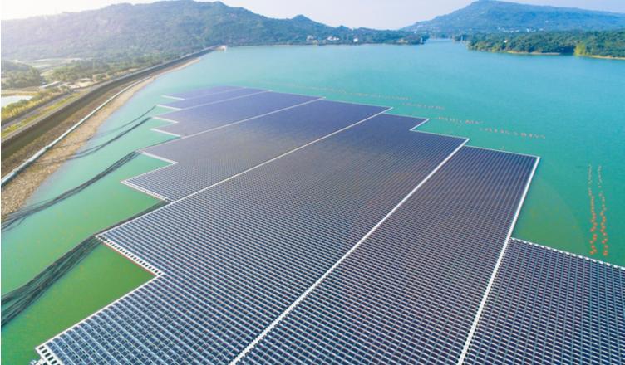

Proposta de Programa de Concessão de Barragens Federais
Objetivo Geral: aliar a expertise e o financiamento do setor privado à infraestrutura hídrica pública para melhorar a eficiência e a qualidade dos serviços prestados, além da garantia da segurança das barragens por meio de uma operação e manutenção regular.
  Para viabilizar a administração dessas barragens pelo setor privado, são alternativas as concessões e parcerias público-privadas (PPPs).
  A concessionária assume a OMM e recuperação das barragens como contrapartida da exploração econômica das barragens.
  Deve-se levar em consideração como possibilidades de exploração, no mínimo:
    Cobrança pela adução de água bruta (abastecimento público, irrigação, indústria...);
    Geração de energia fotovoltaica flutuante;
    Outras receitas acessórias (energia hidrelétrica, lazer, turismo, perímetros irrigados*...)

Slide 11

Denilson Campello - Diretor de Parcerias com o Setor Privado - DPP
Secretaria Nacional de Fundos e Instrumentos Financeiros - SNFI
denilson.santos@mdr.gov.br
61. 2034 5566
61. 99359 9139

